Slide 1
فرایند پردازش و فرمول بندی
فرمولاسیون ترکیبات در جدول 1 فهرست شده است، به‌طوری‌که نسبت وزنیAPP/PER برابر با 4 و مقدار کل IFR در ترکیب برابر 30% وزنی می‌باشد. در ابتدا، ماده UFPR به مدت 4 ساعت در دمای 50 درجه سانتی‌گراد در آون خلأ خشک شده است، و سپس مواد PP، IFR و UFPR با استفاده از یک همزن مخلوط­کننده با سرعت بالا به مدت 5 دقیقه هم زده شده است. مخلوط حاصل در یک اکسترودر دو-پیچه ریخته شده است و به شکل گلوله درآورده شده است.
9/36
نتیجه گیری
رفتار روانی مذاب
رفتار گرمایی
نتایج و بحث
آزمایشگاهی
مقدمه

Slide 2
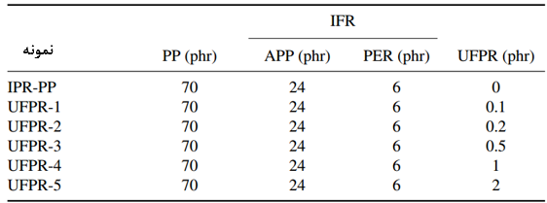
جدول 1، فرمولاسیون ترکیبات PP/IFR/UFPR
10/36
نتیجه گیری
رفتار روانی مذاب
رفتار گرمایی
نتایج و بحث
آزمایشگاهی
مقدمه

Slide 3
تست آتش
شاخص محدودکننده اکسیژن با استفاده از یک وسیلهHC-2 اندازه‌گیری شده است. ابعاد نمونه‌های آزمایشی150mm*6mm*3mm بر اساس استانداردASTM D2863 می‌باشند. تست عمودیUL94 با استفاده از وسیلهCZF-3 انجام شده است. ابعاد نمونه‌های آزمایشی 127mm*12.7mm*3.2mm و 127mm*12.7*1.6mm براساس آزمایشUL94 و استانداردASTM D635 بوده‌اند.
11/36
نتیجه گیری
رفتار روانی مذاب
رفتار گرمایی
نتایج و بحث
آزمایشگاهی
مقدمه

Slide 4
آنالیز ترموگرویمتری
آنالیز ترموگرویمتری با استفاده از آنالایزر ترموگرویمتریSDT/Q600 در یک نرخ گرمایش خطی 10˚C/min در محیط نیتروژن (100mL/min) در محدوده دمای از دمای اتاق تا دمای 850 درجه سانتی‌گراد انجام شده است. وزن همه نمونه‌ها در محدوده 7 تا 10 میلی‌گرم می‌باشد.
12/36
نتیجه گیری
رفتار روانی مذاب
رفتار گرمایی
نتایج و بحث
آزمایشگاهی
مقدمه

